Slide 1
我和轮滑鞋的故事
太仓市沙溪镇幼教中心白云幼儿园分部
大一班

Slide 2
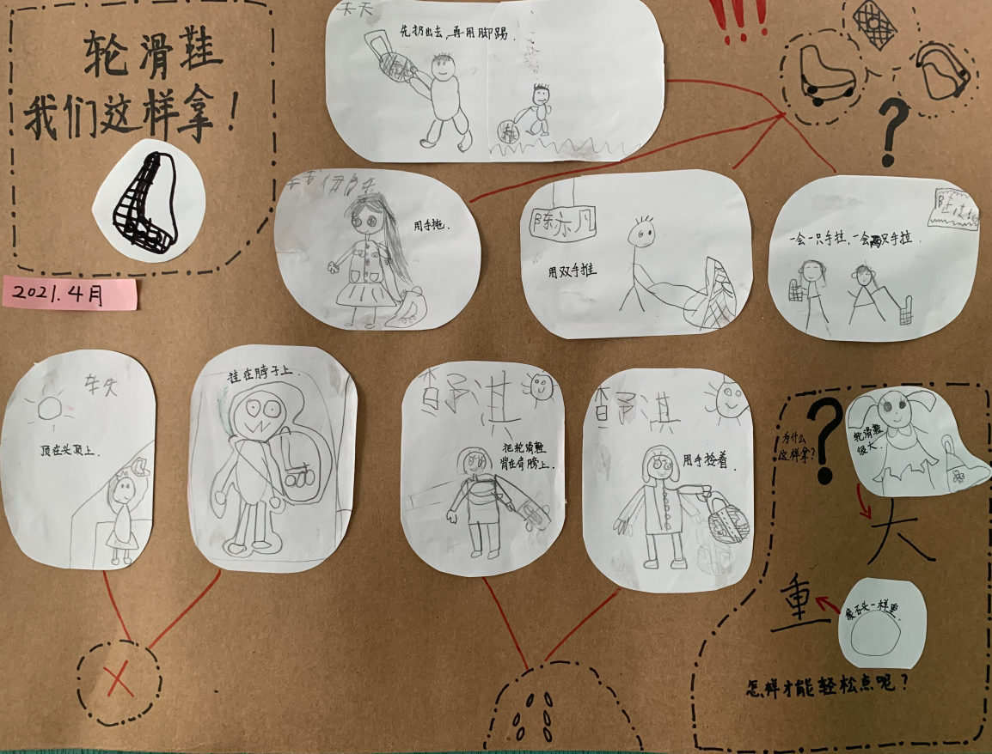

Slide 3
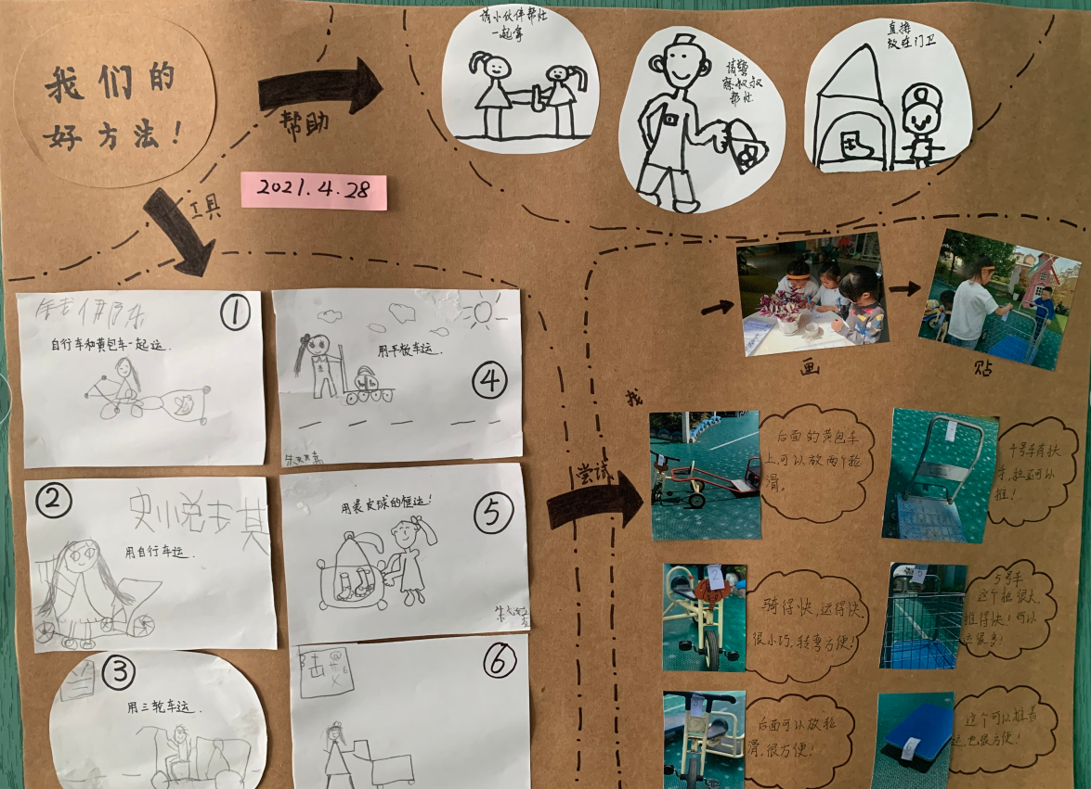

Slide 4
第一次尝试

Slide 5
小组讨论

Slide 6
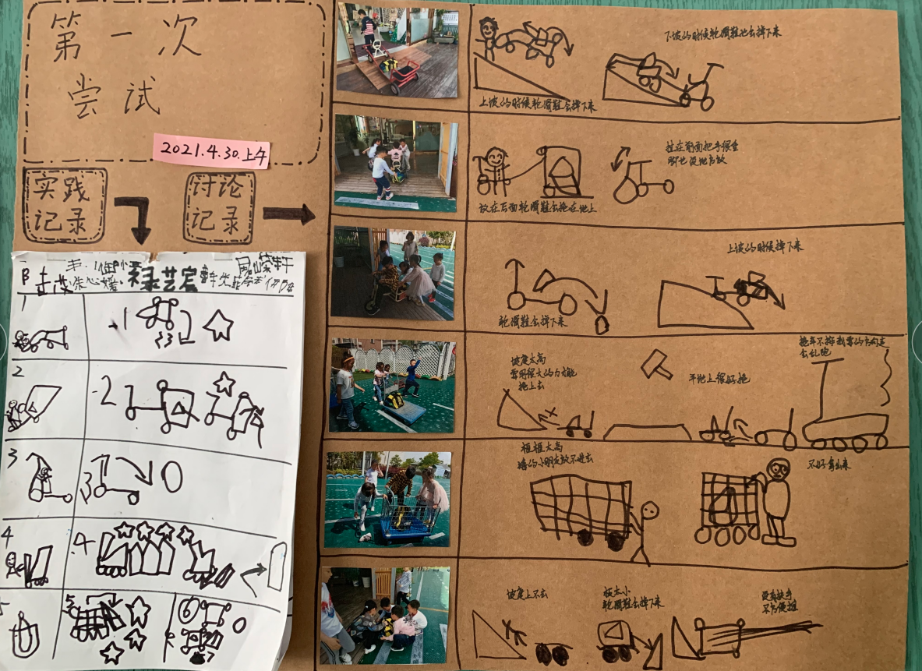

Slide 7
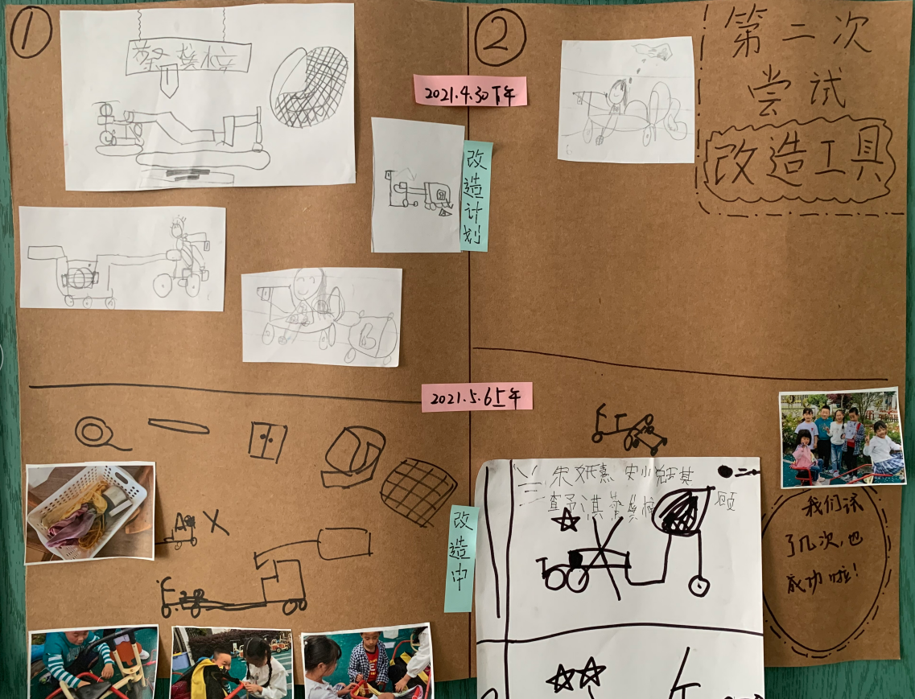
改造工具

Slide 8
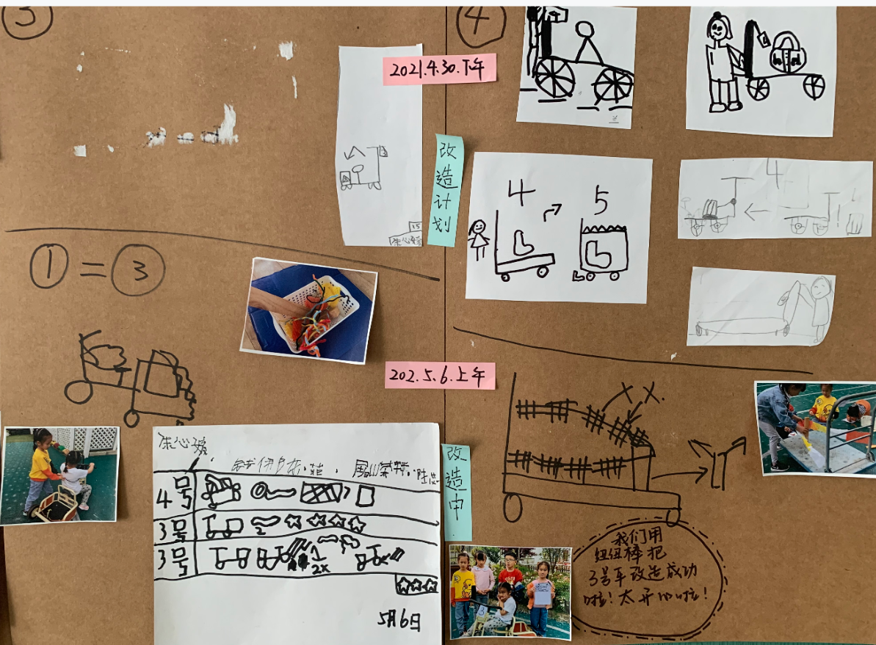

Slide 9
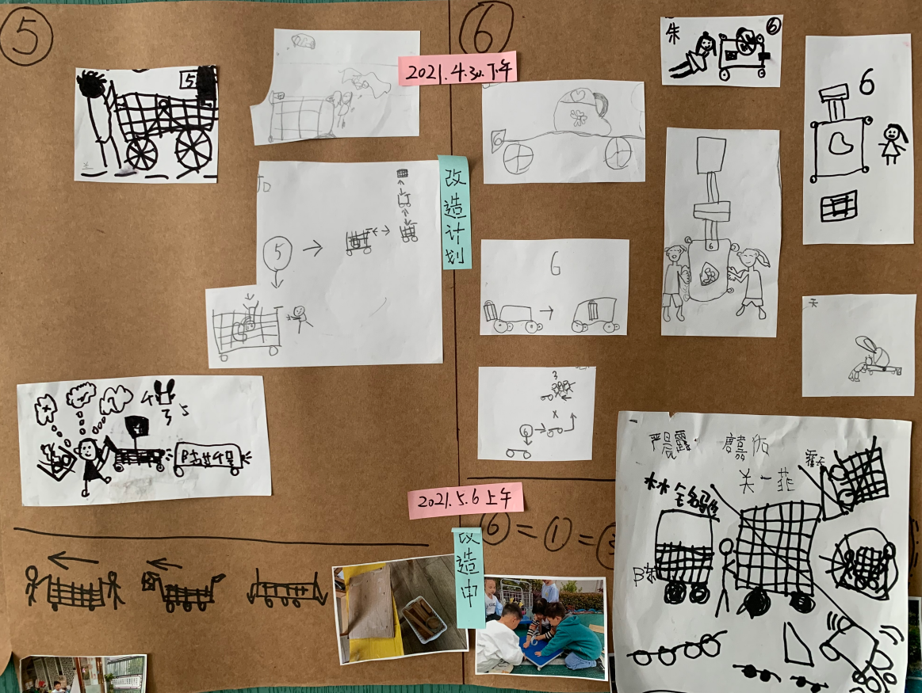

Slide 10
改造工具

Slide 11
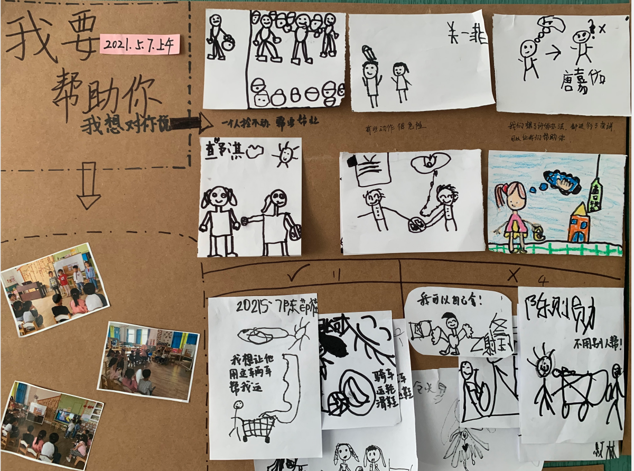

Slide 12
我想帮助你

Slide 13
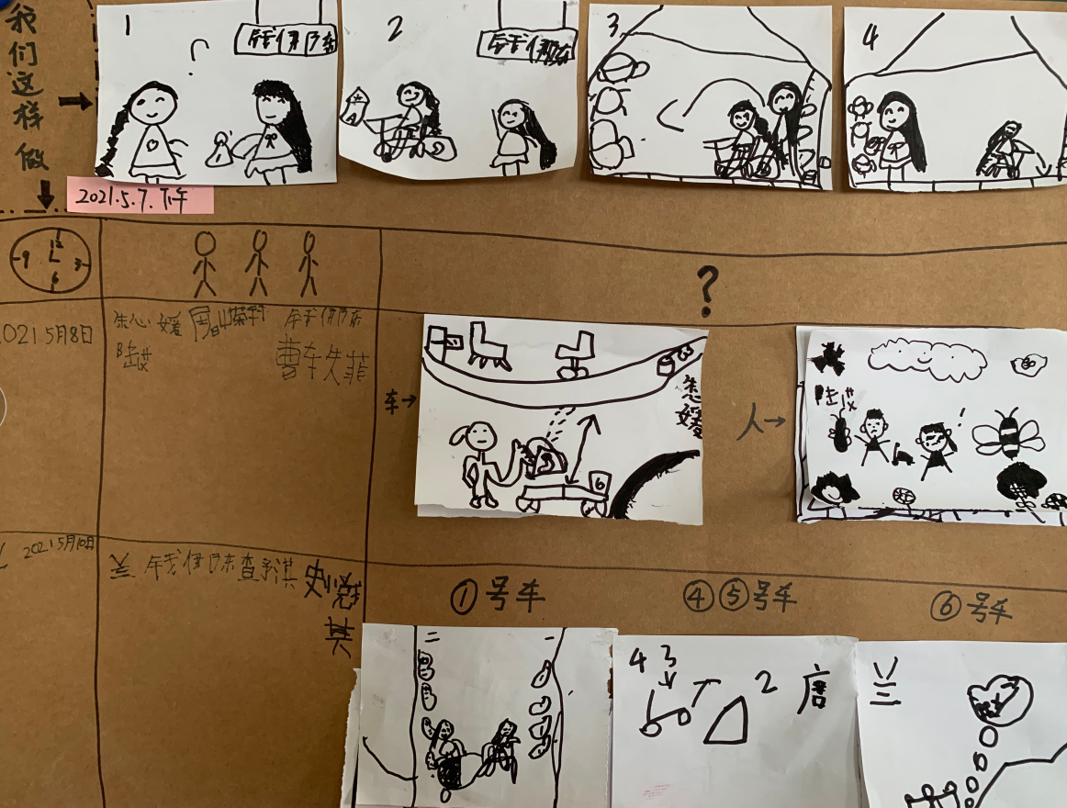

Slide 14
帮助大班运轮滑

Slide 15
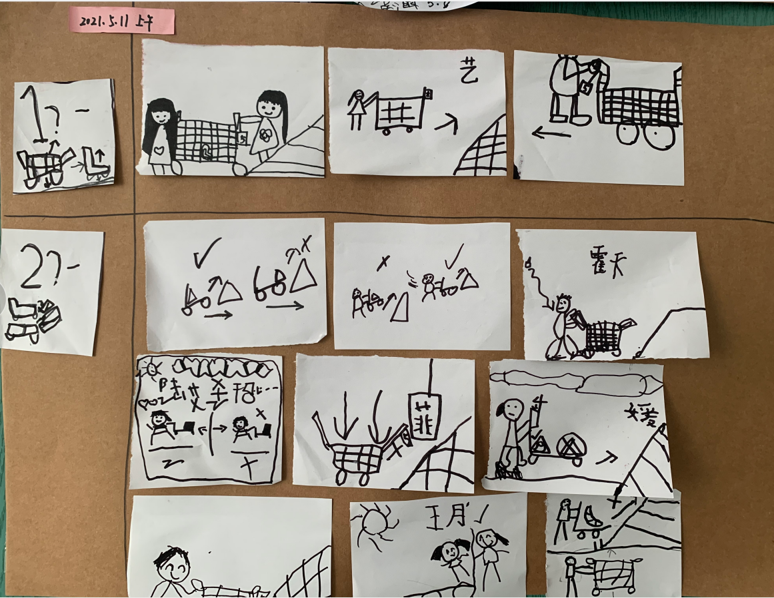

Slide 16
帮助中班运轮滑

Slide 17
解决上坡难和不听话的问题

Slide 18
